Slide 1
基于Robot Framework的自动化测试

Slide 2
目录
测试技术发展
自动化测试目标
Robor Framework（RF）
Python

Slide 3
目录
测试技术发展
自动化测试目标
Robor Framework（RF）
Python

Slide 4
测试技术发展
概念
关键字驱动测试
数据驱动测试
领域驱动测试
工具
Robot Framework
Selenium
STAF/STAX
其他商用工具

Slide 5
目录
测试技术发展
自动化测试目标
Robor Framework（RF）
Python

Slide 6
自动化测试目标（一）
自动化测试目标
通过使用自动化测试框架，我们希望能够：
简化工具开发，能够快速实现需要的功能
简化测试脚本编写过程，使测试人员专注在自己需要关注的内容上
强化测试脚本的兼容性，减少环境、版本等的变更对测试脚本的冲击
分布式部署测试，增强测试工具的能力与可控制性

Slide 7
自动化测试目标（二）
部署

Slide 8
自动化测试目标（三）
架构

Slide 9
自动化测试目标（四）
如何实现目标
简化工具开发，能够快速实现需要的功能 ——通过可扩展的关键字库来实现快速开发
简化测试脚本编写过程，使测试人员专注在自己需要关注的内容上 ——通过使用关键字库，对测试脚本屏蔽实现细节
强化测试脚本的兼容性，减少环境、版本等的变更对测试脚本的冲击 ——通过多层抽象，集中控制变更，通过底层适配实现测试脚本兼容
分布式部署测试，增强测试工具的能力与可控制性兼容 ——Robot Framework提供远程调用功能

Slide 10
目录
测试技术发展
自动化测试目标
Robor Framework（RF）
Python

Slide 11
Robot Framework是什么
Robot Framework是一款python编写的功能自动化测试框架。
具备良好的可扩展性，支持关键字驱动
可以同时测试多种类型的客户端或者接口
可以进行分布式测试执行
Robot Framework是开源软件，由Nokia Siemens Networks开发并提供支持
2005年诞生，2008年发布2.0版本，并开放源代码

Slide 12
Robot Framework的特点
特点
表格式测试用例描述，容易掌握
复用性，可以基于已有的关键字构建高级关键字
支持HTML格式的详尽测试报告与Log
跨平台，与被测对象无关
扩展自定义关键字库的API极为简单
使用命令行调用，输出xml格式数据记录，可以嵌入其他持续集成系统
支持Selenium、Java GUI、进程、Telnet、SSH等测试
支持数据驱动测试用例
支持变量系统，便于跨环境移植
支持测试用例标签与分类，并可按标签执行测试
测试套与测试用例使用目录与文件保存，易于实施版本管理
支持测试套与测试用例级别的Setup和Teardown
模块化架构，支持同时测试被测设备的多个接口
语言
Python：python
Jython：Java
IronPython：.net framework

Slide 13
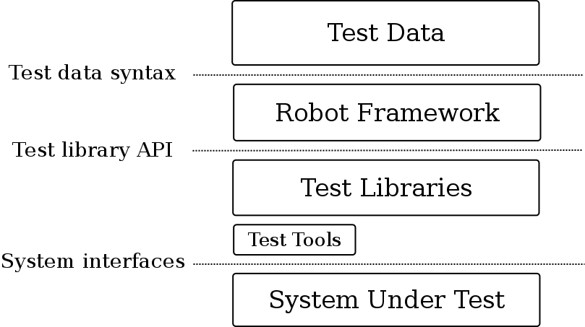
Robot Framework的架构

Slide 14
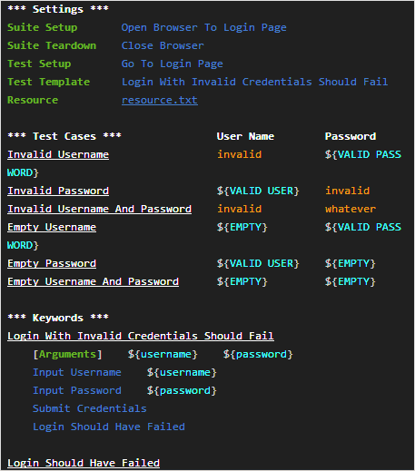
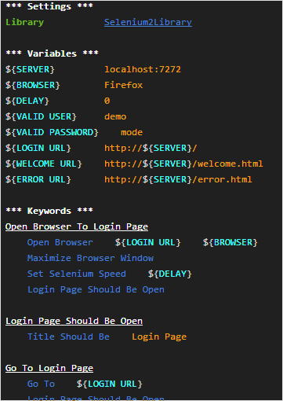
Robot Framework的测试用例

Slide 15
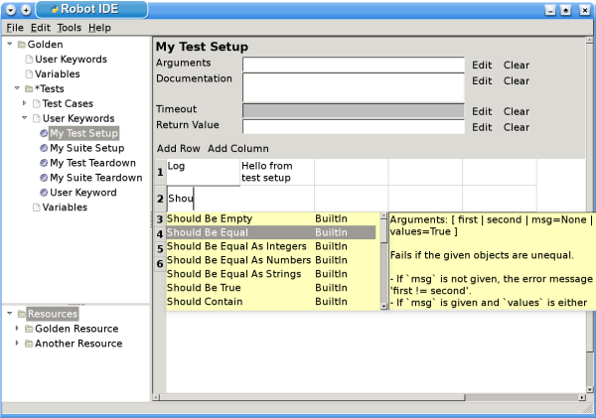
Robot Framework的GUI

Slide 16
Robot Framework演示
性能指标自动化采集
所有性能指标自动采集
一种配置下，控制面+媒体面耗时20小时以内
一种配置下，采集数据量为800M左右
数据自动化分析归档，数据可视化
性能统计自动化测试
一个流程中可以采集任意性能统计指标
可以和前台调试命令/网管命令统计进行对比
对比方法可以自己扩展
计划在2小时内完成主要计数器的检查

Slide 17
目录
测试技术发展
自动化测试目标
Robor Framework（RF）
Python

Slide 18
为什么要使用Python
Robot Framework是使用Python开发的，其扩展关键字库都需要使用Python编写
尽管不是每个人都需要能够开发关键字库，但是对Python代码有一定的了解能够更好的理解自动化测试框架的原理，从而更高效的使用工具
除了Robot Framework外，还有许多地方可以使用Python，日常的一些耗时的操作，可以使用Python脚本编写，提高工作效率

Slide 19
Python是什么
是一种面向对象、解释型计算机程序设计语言
Python语法简洁而清晰，具有丰富和强大的类库
开源、跨平台
具有庞大的标准库和扩展库，能够完成几乎所有的功能

Slide 20
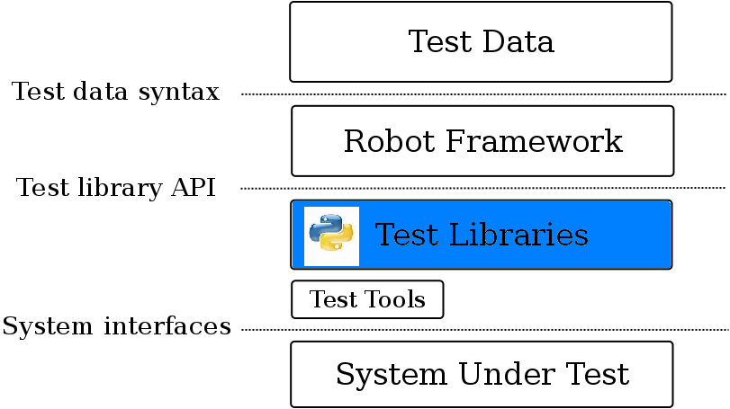
在Robot Framework中使用Python

Slide 21
扩展Python模块
通用功能
Telnet
数据库：SQLite、Oracle、Access……
FTP
……
基于产品
性能指标采集
话单分析
测试工具控制
……

Slide 22


